Slide 1
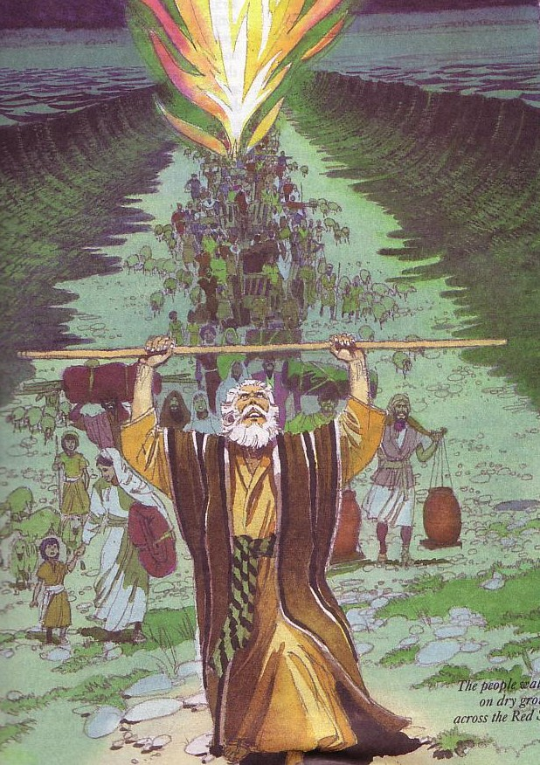
الكيفية التي يقود القادة بها
إعداد د. سكوت وودل
جرى تحميل المادَّة بواسطة د. ريك غريفيث * مؤسَّسة الدراسات اللاهوتيَّة الأردنيَّة
يمكن تنزيل جميع الملفات بلغاتٍ كثيرةٍ مجَّانًا من الموقع الإلكترونيّ:
BibleStudyDownloads.org

Slide 2
الكيفية التي يقود القادة بها

Slide 3
1. يقود القادة بواسطة وضْعِ
الرؤية للكنيسة
المهمة الأساسية للقادة هي أن يكونوا حرَّاس الرؤية.
المسؤولية الأساسية للقادة هي أن يوضِّحوا الرؤية، ويساعدوا جميع أعضاء الفريق لكي يبقوا مركِّزين لتحقيق الرؤية.

Slide 4
2. يقود القادة بواسطة تشجيع وجود
تَوجُّهٍ متفائل
يجب أن يعمل القادة على تطوير روح الفريق، وأن يتدخلوا حسب الحاجة للحفاظ على الوحدة.
يجب أن يُبقي القادةُ الجميعَ على اطِّلاعٍ كامل في ما يختص بالأنشطة والأحداث المرتبطة بالفريق، حيث يُشكِّل هذا الأمرُ أحدَ المفاتيح اللازمة لوجود تَوجُّهٍ إيجابي.

Slide 5
3. يقود القادة بواسطة إظهار
الاحترام لأعضاء الكنيسة
يُقدِّر القادةُ المواهبَ التي يساهم الآخَرون بواسطتها في الكنيسة.
يُقدِّم القادةُ المديحَ للآخَرين على إنجازاتهم.
يستفيد القادة من نقاط قوَّتهم، ولا يُركِّزون على نقاط ضعفهم.

Slide 6
4. يقود القادة بأن يكونوا حساسين
تُجاه أعضاء الكنيسة
يجب أن يكون القادة قادرين على أن يكونوا متسامحين ومتقبِّلين لاختلاف الشخصيات، وأن يساعدوا مَن يحملون وجهات نظرٍ مختلفةٍ على العمل معًا بصورة جيدة.
يجب أن يسعى القادة إلى رفْعِ مشاركة الجميع ليصلوا إلى أقصى مستوى ممكن لقدراتهم.
يجب أن يكون القادة مرنين، ومستعدين للاستماع للأفكار الجديدة، ومنفتحين على وجهات النظر المتنوعة والمخالِفة لهم.

Slide 7
5. يقود القادة بواسطة
نَمْذجة التمثُّل بالمسيح
"كونوا مُتَمَثِّلينَ بي كما أنا أيضًا بالمَسيحِ".
1كورنثوس 11: 1

Slide 8
Black

Slide 9
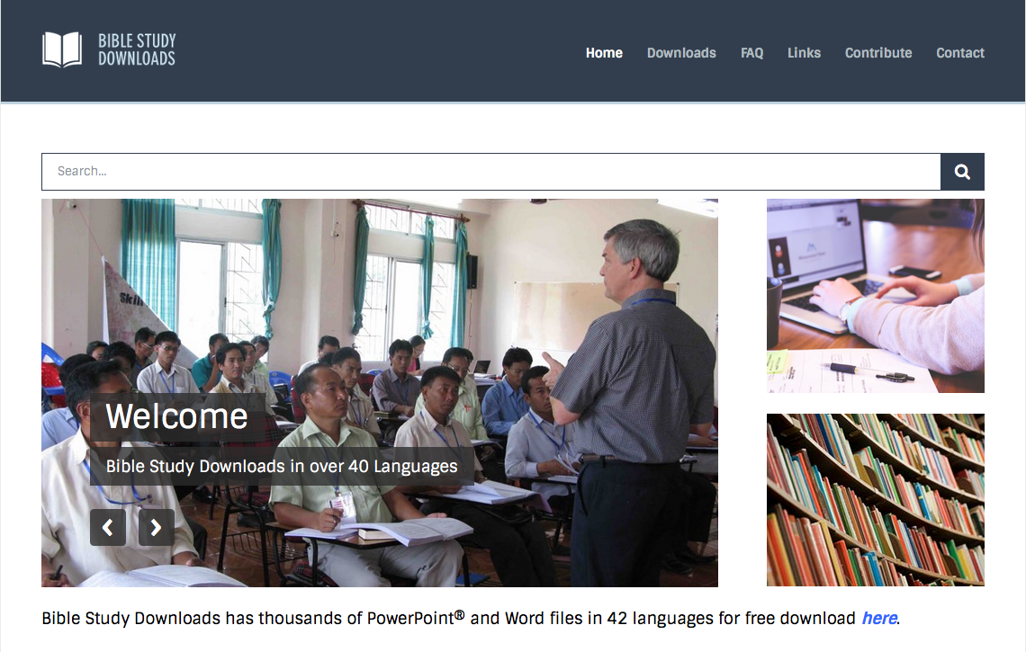
احصلْ على هذا العرض التقديمي مجانًا!
رابط "ديناميَّات الكنيسة" الإلكتروني على: BibleStudyDownloads.org
https://biblestudydownloads.org/resource/church-dynamics/
Notes:
ديناميات الكنيسة (القرص المدمج CD)

